Slide 1




React, Materialize, RxJS
Einführung

Slide 2
Ziel
Einführung in React, Materialize
Einsatz von RxJS
Dazu bauen wir eine kleine Applikation (Demo)

Slide 3
React resp. JSX (JavaScript XML)
const name = ‘Markus Borer';
const element = <h1>Hallo, {name}</h1>;
ReactDOM.render(
element,
document.getElementById('root')
);

Slide 4
Applikation erstellen
npx create-react-app reactsample
cd reactsample
npm start
http://localhost:3000/

Slide 5
Elemente
Elemente beginnen mit einem Grossbuchstaben
z.B. Button
Elemente sind Subklassen von React.Component
Elemente müssen im Constructor super(props) aufrufen
Elemente müssen die Methode render implementieren Diese gibt ein JSX zurück Mit <React.Fragment> können mehrere Elemente gruppiert werden ohne zusätzliche Elemente zu kreieren

Slide 6
Übung 1
Timer-Klasse erstellen und einbinden
Die Timer-Klasse soll die Uhrzeit anzeigen new Date().toLocaleTimeString()

Slide 7
State
this.state speichert den Zustand der Komponente
Im Constructor kann this.state initialisiert werden this.state = { date: new Date() };
Im JSX kann auf this.state zugegriffen werden <div>{this.state.date.toLocaleTimeString()}</div>
Änderungen müssen über setState erfolgen this.setState({ date: new Date() }); Dabei werden nur die übergebenen Attribute geändert

Slide 8
Übung 2
Bringe die Uhr zum ticken
Tipp: setInterval

Slide 9
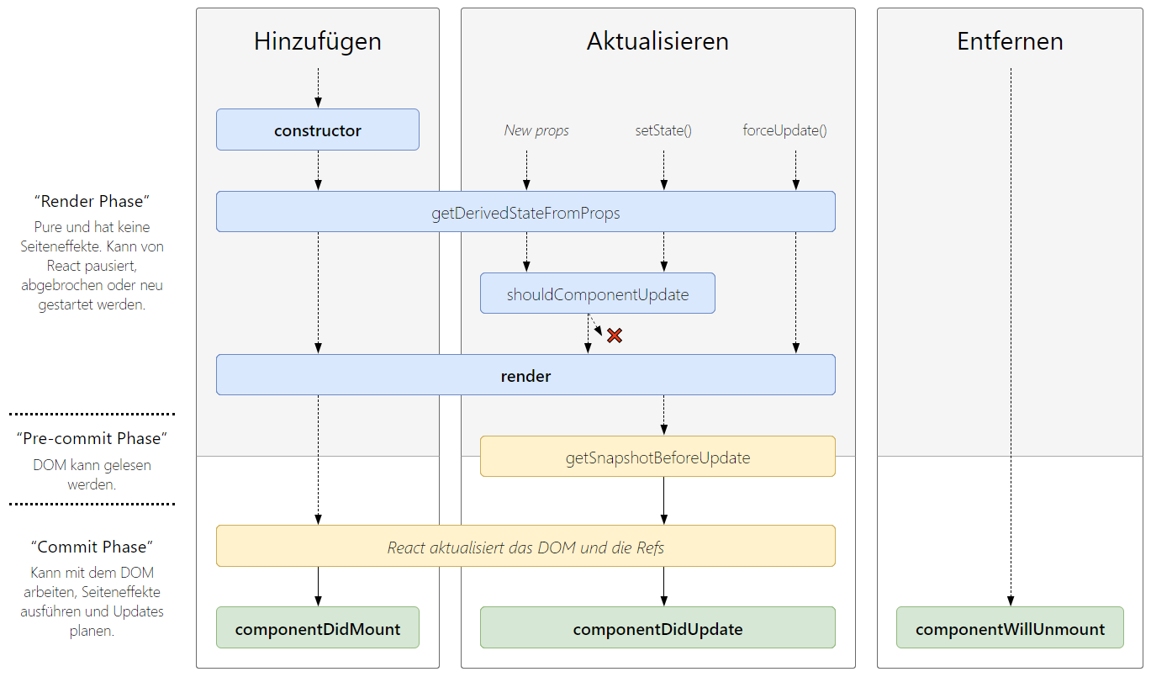
Lifecycles

Slide 10
Timer starten und stoppen
componentDidMount() {
this.timerID = setInterval(() => this.tick(), 1000);
}
componentWillUnmount() {
clearInterval(this.timerID);
}

Slide 11
Props
Mit props können Werte oder EventListener an eine Komponente übergeben werden
Sie sind readOnly

Slide 12
Attribute
Attribute sind in camelCase
HTML onclick -> onClick
HTML tabindex -> tabIndex
HTML class -> className (class ist in JavaScript bereits benutzt)
Attribute können EventListener sein
onClick
onChange

Slide 13
Übung 3
Erstelle eine Login-Klasse
Diese zeigt einen Button
Der Button-Text wechselt bei jedem Klick zwischen Login und Logout
Wenn der Benutzer eingelogged ist, dann wird eine Welcome-Message angezeigt
Der Name in der Welcome-Message kommt aus den props
Wenn ein Event eine Methode aufruft, dann muss diese vorher (z.B. im Constructor) eine Referenz auf this erhalten this.onClick = this.onClick.bind(this);

Slide 14
Den Zustand nach oben weitergeben
Ein Zustand muss in der obersten Komponente gespeichert werden, welche ihn kennen muss
Über props kann er an untergeordnete Komponenten übergeben werden
Über props (EventListener) kann er von untergeordneten Komponenten manipuliert werden

Slide 15
Übung 4
Verlagere die Information ob der Benutzer eingelogged ist von der Login-Klasse in die App-Klasse
Zeige die Welcome-Message in der App-Klasse an

Slide 16
Personensuche
ErrorBoundary
Materialize
RxJS

